Slide 1


GIT

Slide 2

Alguém sabe me falar o que é o Git?

Slide 3
O código-fonte é como uma mina de ouro: um bem precioso com valor deve ser protegido.
Notes:
O controle de versão protege o código-fonte contra catástrofes e a possível degradação causada por erro humano e consequências ruins.

Slide 4
Git e Github são duas coisas diferentes!

Slide 5
O que é o git?
Criado em 2005 por Linus Torvalds
Sistema de controle de versões distribuído, que pode ter ampla utilização, mas é utilizado primariamente no contexto do desenvolvimento de software
Foi criado para gerenciar o código do Linux, pois o sistema que antes a equipe do Linux utilizava se tornou proprietário, ferindo as diretrizes de código livre.

Slide 6
Características do Git
Possui suporte consistente a desenvolvimento não linear. O que isso significa? Duas ou mais pessoas podem estar trabalhando no mesmo pedaço de código simultaneamente, sem que uma interfira no trabalho da outra.
Cada desenvolvedor ao utilizar o git tem acesso a uma cópia completa de todo o histórico de desenvolvimento, e o repositório vai apresentando ramificações que depois podem ser unidas em um código só.
O histórico de todo código publicado no git é salvo e possui uma chave criptográfica que o identifica. Não é possível modificar algo deste histórico passando despercebido.

Slide 7
O que é o github?
Github é uma plataforma online gratuita que hospeda uma instalação do Git para hospedar repositórios dos seus usuários.
É a plataforma de Git mais famosa do mundo, justamente por ser gratuita e fácil de usar. Existem outras, utilizadas mais pelo meio profissional como o Gitlab, Bitbucket, etc.
Hoje em dia, por advento da profissão de desenvolvedor de software ter se tornado popular, o git é muito utilizado como currículo e portfólio dos desenvolvedores.
Vamos utilizar o github como nossa plataforma de repositórios durante todo o curso!

Slide 8
Vamos entender os conceitos do Git!

Slide 9
Branches
O Git funciona a partir do conceito de ramificações (branches). Cada repositório se refere geralmente a um único projeto de software e é criado contendo uma branch padrão, geralmente chamada de main (ou master).
A partir dela pode-se criar outras branches para realizar o controle de código. Em empresas grandes, geralmente faz-se da seguinte forma:
Main - Possui todo o código que está publicado em produção
Staging - Possui todo o código que está publicado em testes
Develop - Possui todo o código que não está publicado, e serve como código de desenvolvimento
Branches de desenvolvimento - São branches específicas criadas para resolver uma determinada tarefa. Quando finalizada a tarefa, estas branches são mescladas com a develop.

Slide 10
Branches
Um desenvolvedor trabalhando em um grande projeto nunca deverá fazer commits (publicações de código) direto na main. É importante que seja seguida a hierarquia, de modo que a main somente receba código testado e funcionando.
Uma branch pode ter o seu conteúdo mesclado com outra branch. Dessa forma, todo o conteúdo novo que foi modificado na branch que está solicitando o merge vai substituir o conteúdo antigo na branch que está recebendo o merge. Criando uma nova versão no histórico desta branch.
Veja a imagem no próximo slide

Slide 11
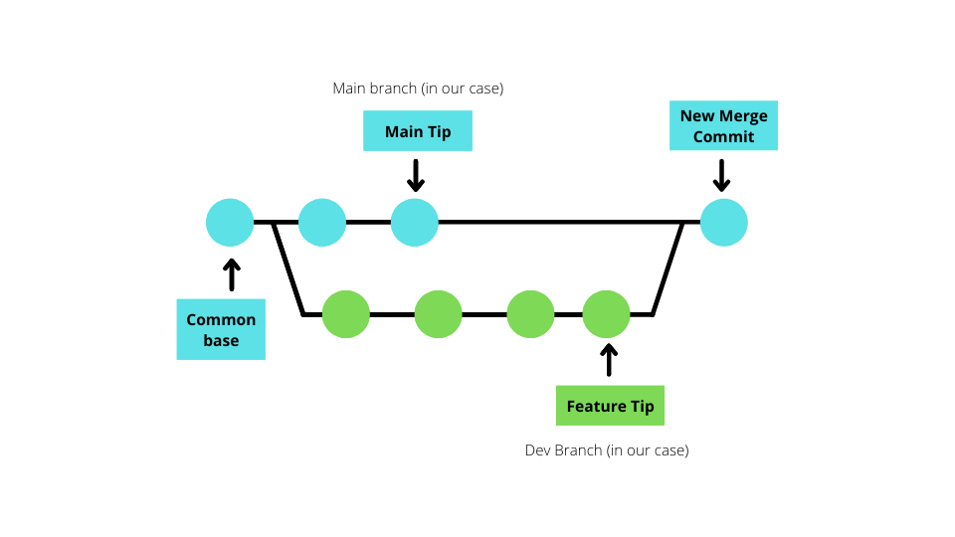

Slide 12
Branches
Em um fluxo padrão de código, geralmente se respeita a seguinte ordem de merge:
Branch de Desenvolvimento de Task -> Develop -> Staging -> Main
É bastante comum que se espere juntar algumas features na develop antes de ir para staging e que sejam testadas antes de ir para a main.

Slide 13
Os quatro estágios do Git
O git possui 4 principais estágios. São eles:
workspace: Onde o código está sendo trabalhado pelo desenvolvedor
staging: Estágio de preparação onde se adicionam arquivos a serem commitados.
repositório local: Local onde os arquivos se tornam parte de um histórico git. Eles recebem um hash para identificar o commit e são versionados.
repositório remoto: Local que funciona exatamente igual ao repositório local, mas que está publicado na web. De forma que você vai subir os commits para uma plataforma (github) e eles ficarão acessíveis a outros desenvolvedores.

Slide 14
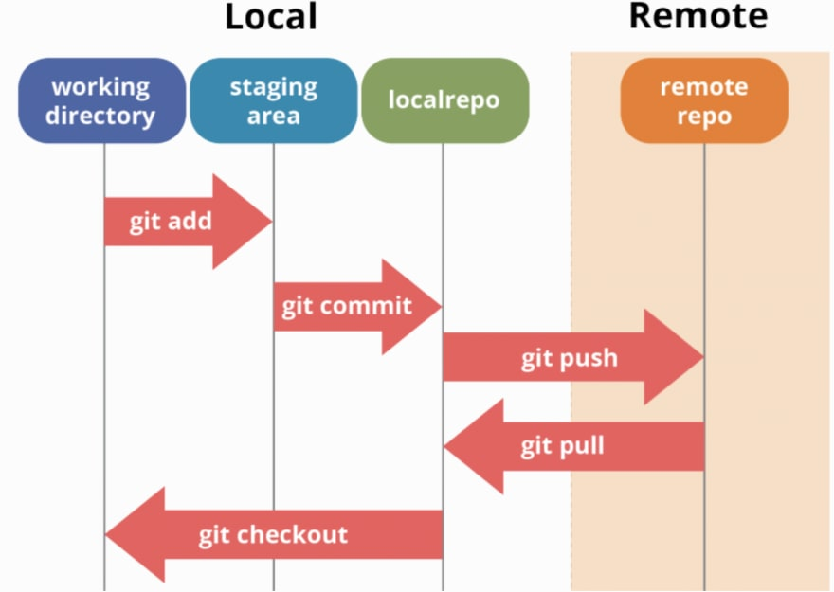
Workflow do git

Slide 15
Commits Semânticos
Definir um estilo para a mensagem do commit e nome de branch os tornam mais entendíveis para a equipe de desenvolvimento.
Formato Commit
[tipo]([escopo]): [mensagem]
feat: add hat wobble
^--^ ^------------^
| |
| +-> Mensagem usando o presente como tempo verbal.
|
+-------> Tipo: chore, docs, feat, fix, refactor, style ou test.

Slide 16
Tipos de Commit
feat: incluir de uma nova funcionalidade
fix: corrigir de bug
chore: atualizar tarefas
update: atualizar pequenas coisas
wip: work in progress - tarefa em andamento
refactor: refatorar o código sem impacto no seu funcionamento (renomeando uma variável, por exemplo)
hotfix: corrigir bug para o ambiente de produção
revert: reverter código
test: adicionar testes ausentes e/ou testes de refatoração sem alteração no funcionamento do código
docs: alterar documentação
style: formatar o código fonte sem impacto no funcionamento do código (falta de ponto e vírgula, por exemplo)

Slide 17
Tendo explicado tudo isso… Vamos entender os principais comandos do git.

Slide 18
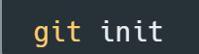
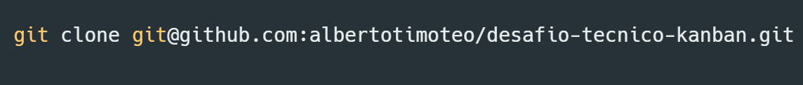
Comandos do git
Para criar um novo repositório local
Para criar uma cópia de trabalho de um repositório online

Slide 19
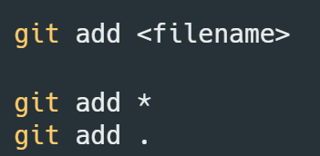
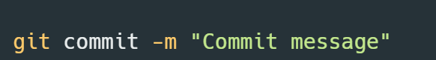
Comandos do git
Para adicionar arquivos na staging area
Para fazer um commit da staging area atual para o repositório local
Importante!! Sempre escreva uma mensagem de commit que descreva bem, mas de forma sucinta, o que estas modificações representam.

Slide 20
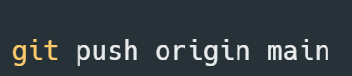
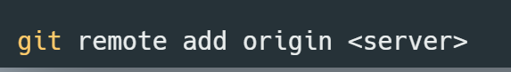
Comandos do git
Para subir o seu repositório local para o repositório remoto. Troque o nome main pelo nome da branch que deseja subir as modificações.
Se você não clonou um repositório remoto e deseja conectar o seu repositório local a um repositório remoto, use o seguinte comando.

Slide 21
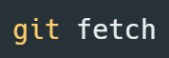
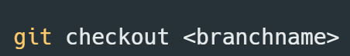
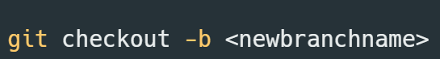
Comandos do git
Para baixar todas as branches do seu repositório remoto
Para trocar de branch
Para criar uma nova branch a partir da atual

Slide 22
Vamos aprender a configurar uma chave ssh para acessarmos o git de forma segura e depois vamos praticar subir um código ao git.

Slide 23
Tutoriais
Criar conta no GitHub
Instalar Git no computador
https://github.com/git-guides/install-git
Criar token de autenticação e salvar o token gerado para uso posterior
https://docs.github.com/en/authentication/keeping-your-account-and-data-secure/creating-a-personal-access-token
Instalar GitHub Desktop
https://desktop.github.com

Slide 24
PRIMEIROS PASSOS - Linha de Comando
Ir até uma pasta onde você deseja armazenar os repositórios do git
Botão direito > Clicar em Git Bash Here
Executar os seguintes comandos na linha de comando:
git config --global user.email “[seu email]”
git config --global user.name “[seu nome]”
git init [nome do repositório]
cd [nome do repositório]
Abrir a pasta no VS Code
Incluir na pasta um arquivo index.html com algum conteúdo
Criar um repositório no site do GitHub

Slide 25
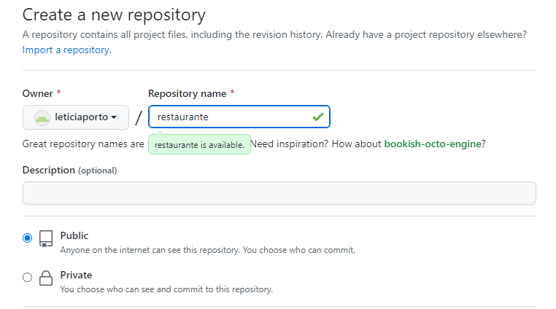
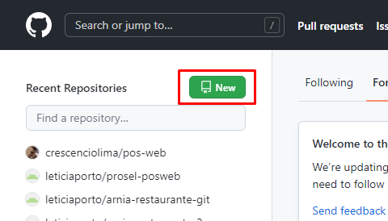
PRIMEIROS PASSOS - Criar repositório no site GitHub

Slide 26
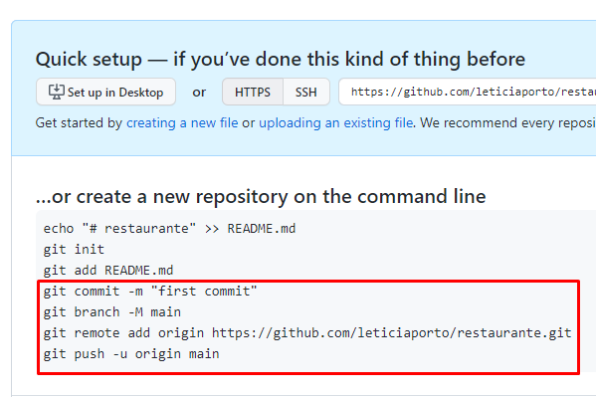
Ao criar o diretório você será redirecionado para uma página com o seguinte conteúdo:

Slide 27
PRIMEIROS PASSOS - Linha de Comando
Executar os seguintes comandos na linha de comando:
git add index.html
Os comandos destacados em vermelho no último slide (um de cada vez)
Neste momento será solicitado algum tipo de autenticação
Você poderá ser redirecionado para o site do GitHub para autorizar o acesso
Ou deverá incluir e-mail e o token gerado anteriormente
Ou deverá informar somente o token
Após a autenticação o arquivo index.html deve aparecer no repositório criado no site do GitHub

Slide 28
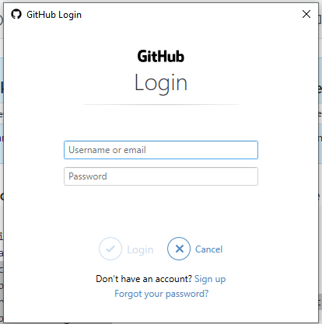
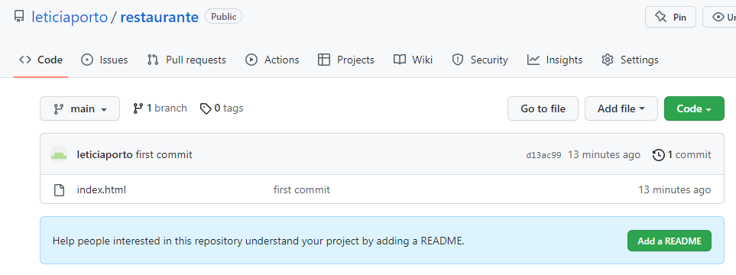
PRIMEIROS PASSOS

Slide 29
NÃO CONSEGUIU SEGUIR O FLUXO DA LINHA DE COMANDO?
NO PROBLEM!
Notes:
O controle de versão protege o código-fonte contra catástrofes e a possível degradação causada por erro humano e consequências ruins.

Slide 30
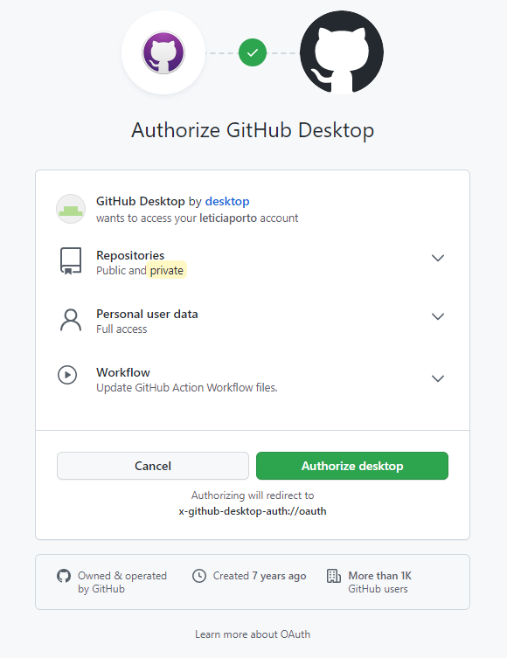
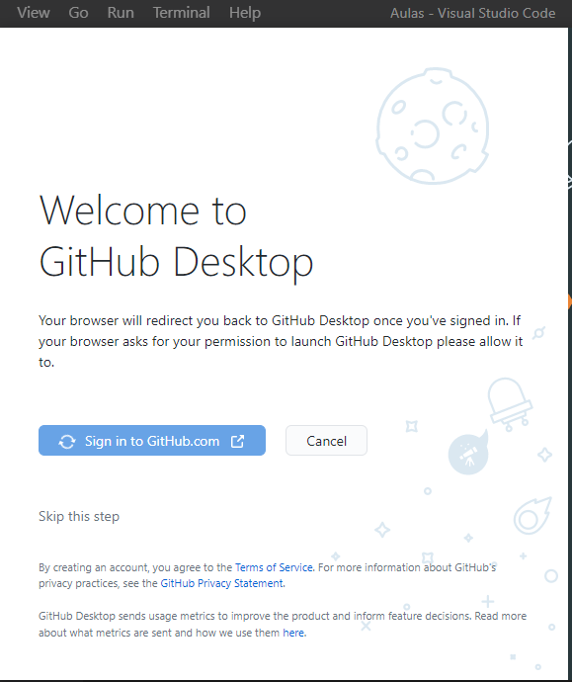
GitHub Desktop - SignIn

Slide 31
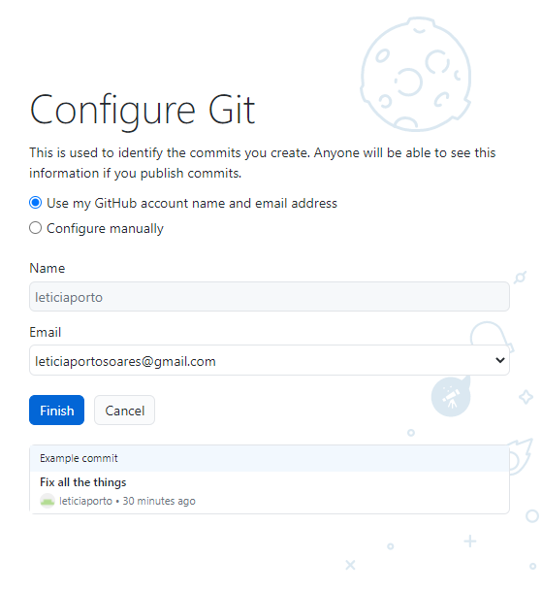
GitHub.com

Slide 32
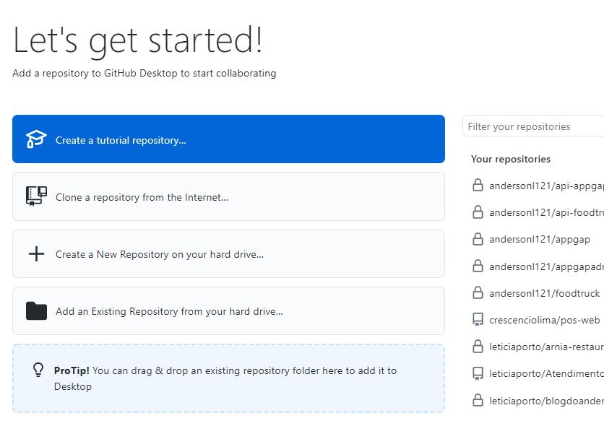
GitHub Desktop
Selecionar a opção Add an Existing Repository from your hard drive…
Buscar a pasta restaurante criada pela linha de comando

Slide 33
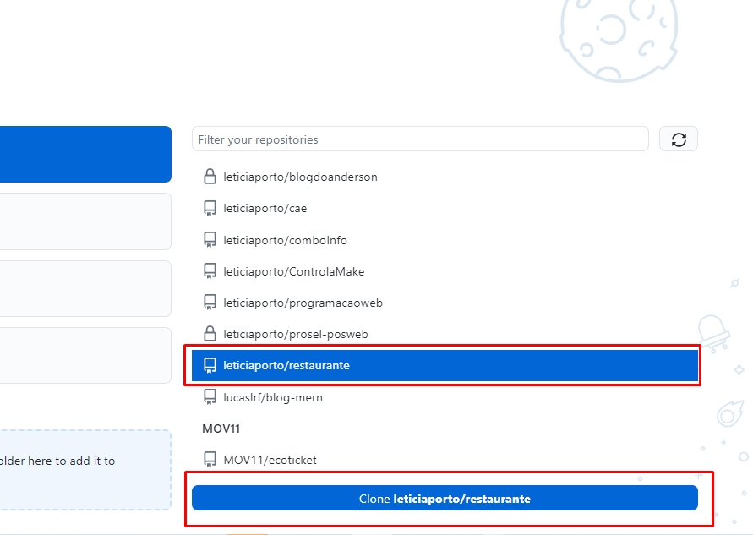
GitHub Desktop
O repositório criado no site do GitHub aparecerá na tela inicial do GitHub Desktop
Selecione-o e clique no botão azul na parte inferior (Clone [nome do repositório])

Slide 34
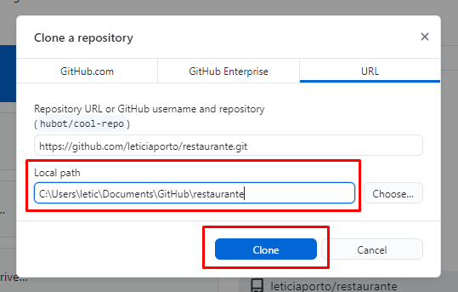
GitHub Desktop
Preste atenção na localização da pasta e Clone
Agora você poderá efetuar os commits nesse novo repositório pela interface 🙂

Slide 35
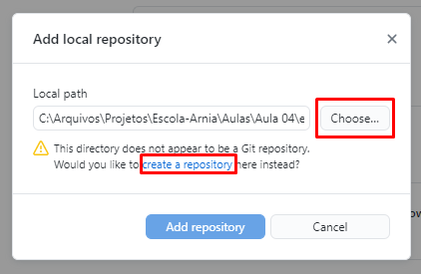
GitHub Desktop
Caso já tenha uma pasta no seu computador, você pode criar um repositório a partir dela no GitHub Desktop
File > Add local repository
Choose (para procurar a pasta)
create a repository
Define e o nome do repositório > create a repository
Publish repository

Slide 36
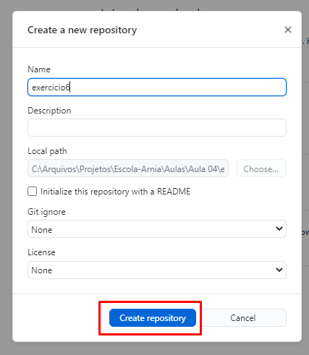
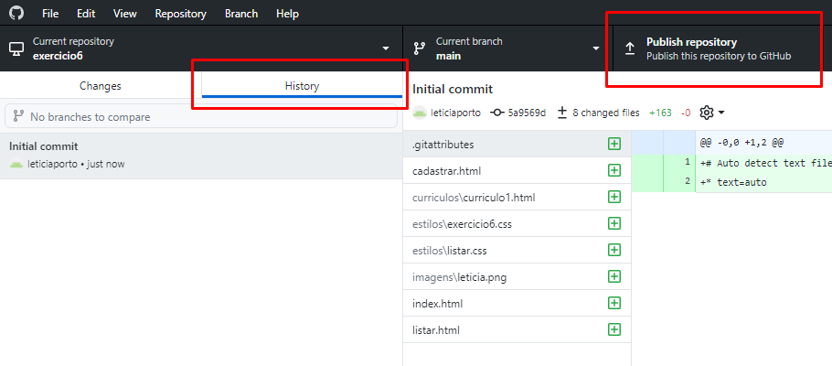
GitHub Desktop

Slide 37
Links úteis
Artigo ensinando a deixar o seu perfil do github mais apresentável: https://dev.to/ruppysuppy/beautify-your-github-profile-like-a-pro-5093
Guia de comandos de git
https://rogerdudler.github.io/git-guide/
Github Readme Generator (Não testei!)
https://github.com/rahuldkjain/github-profile-readme-generator

Slide 38
Por hoje é só, nos vemos amanhã!

